Slide 1
شناسایی چهره و اتوماسیون فرآیند حضور و غیاب
ساینا قادری
آرزو پرتوی
استاد: دکتر ذبیحی فر

Slide 2
بسم الله الرحمن الرحیم
در این ارائه به بررسی فناوری شناسایی چهره و کاربرد آن در اتوماسیون فرآیند حضور و غیاب و ساخت مدلی برای انجام آن خواهیم پرداخت.

Slide 3
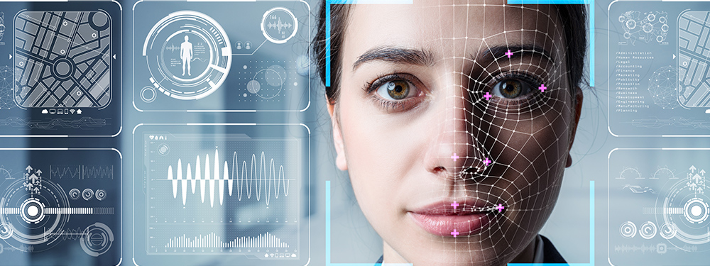
Face Recognition تشخیص چهره

Slide 4
A facial recognition system is a technology potentially capable of matching a human face from a digital image or a video frame against a database of faces.

Slide 5
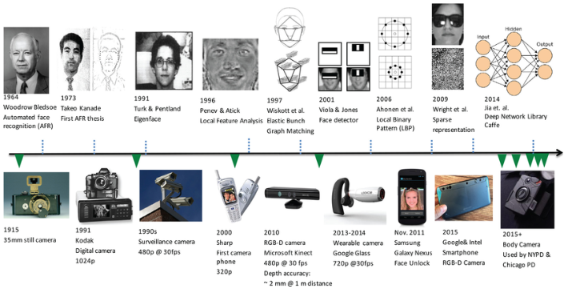
تاریخچه سیستم های تشخیص چهره

Slide 6
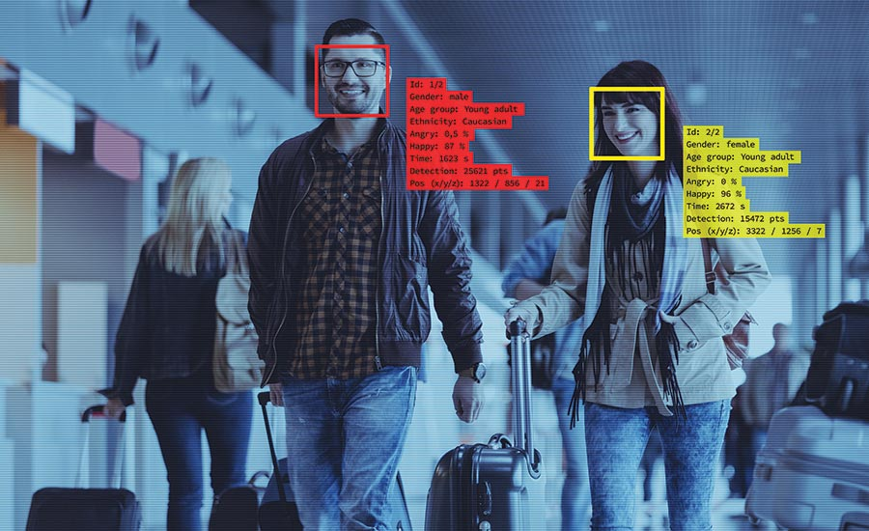
کاربردهای تشخیص چهره:
امنیت
نظارت
خودکارسازی فرآیندها

Slide 7
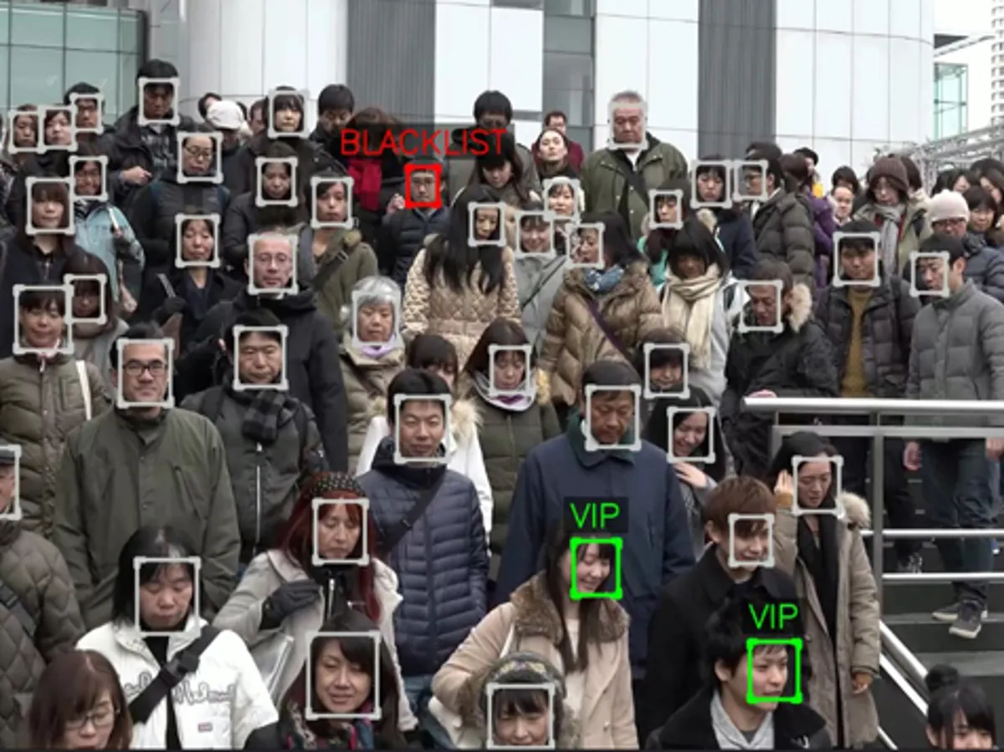

Slide 8
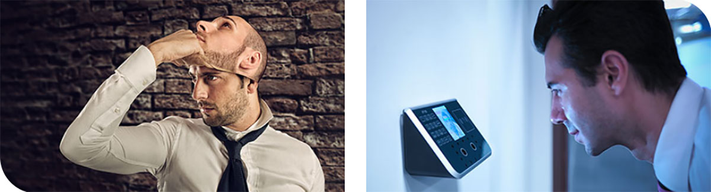

Slide 9
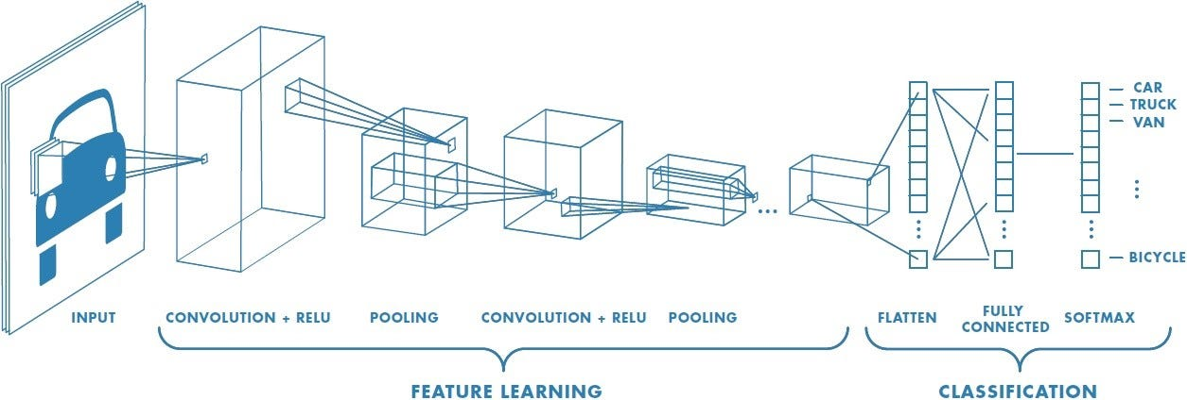
CNN

Slide 10
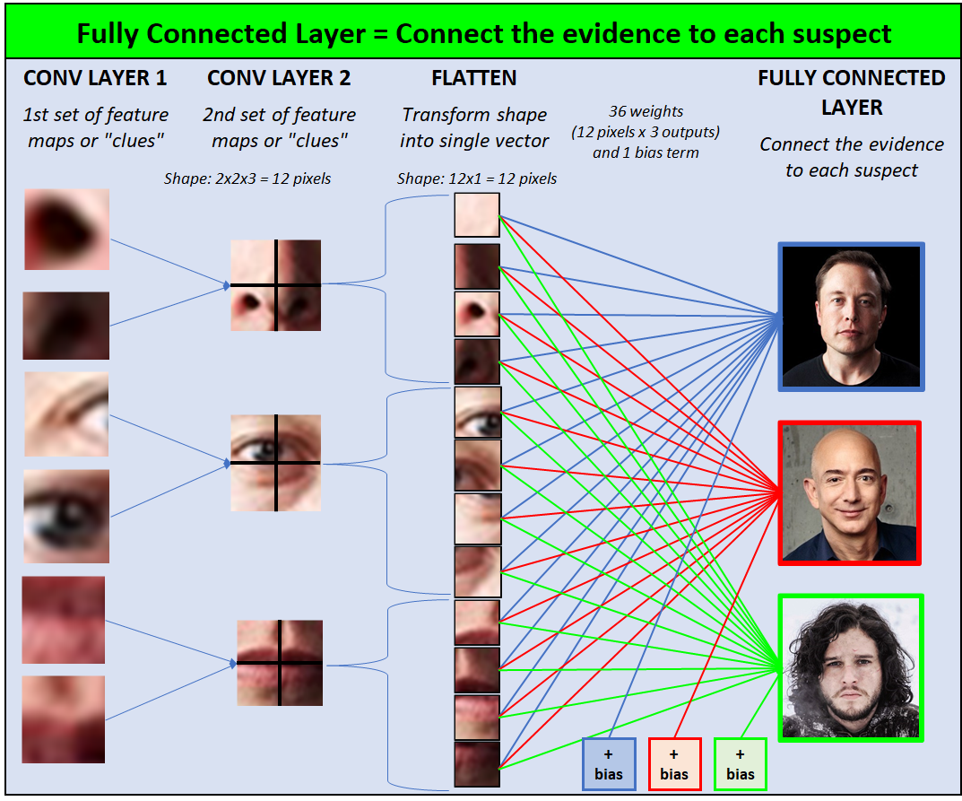

Slide 11
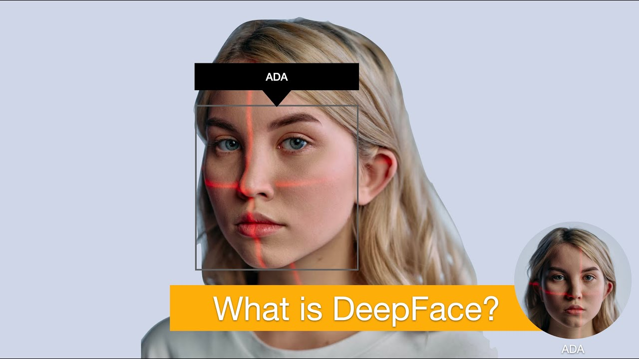
What is deep face

Slide 12
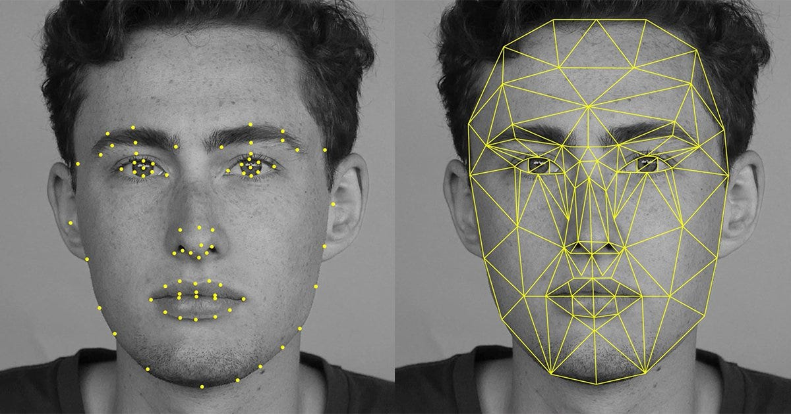

Slide 13
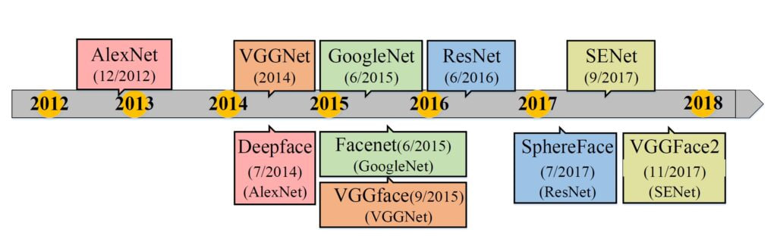
مدل های از پیش آموزش دیده

Slide 14
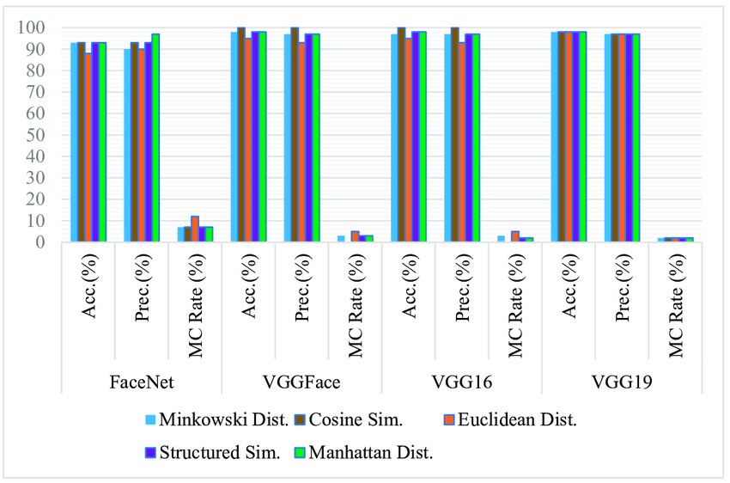

Slide 15
پیاده سازی

Slide 16
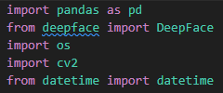
کتابخانه های استفاده شده:

Slide 17
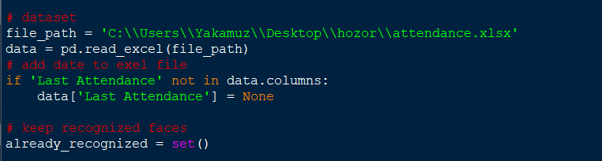
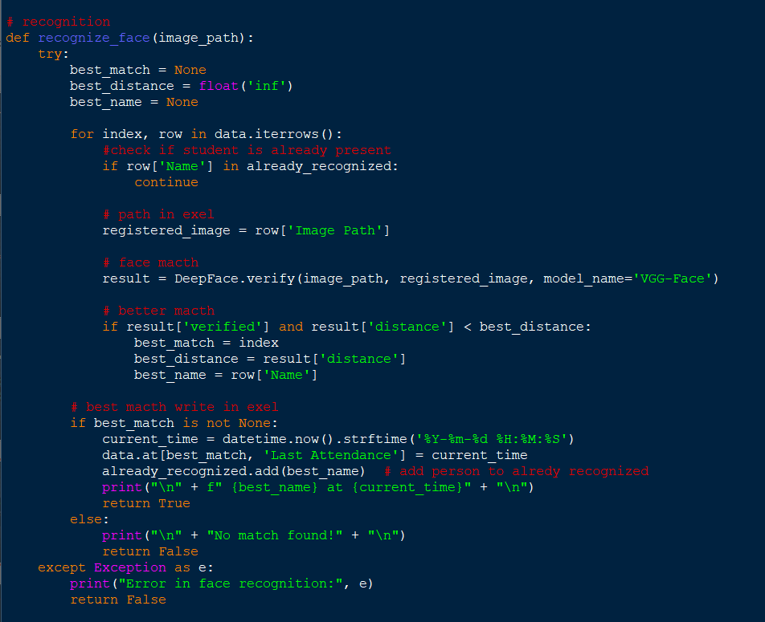
شناسایی چهره و مقایسه با فهرست:

Slide 18
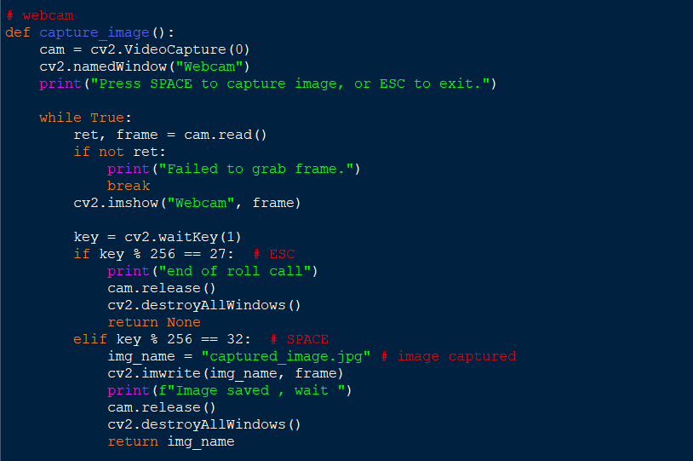
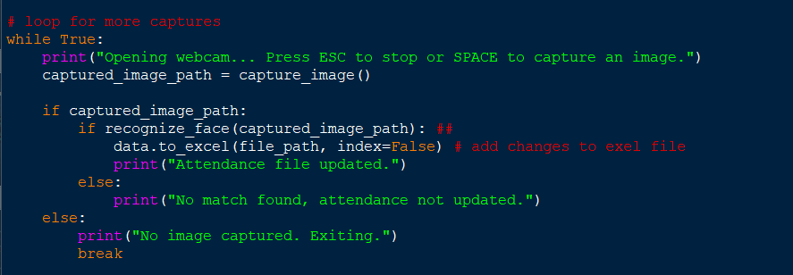

Slide 19
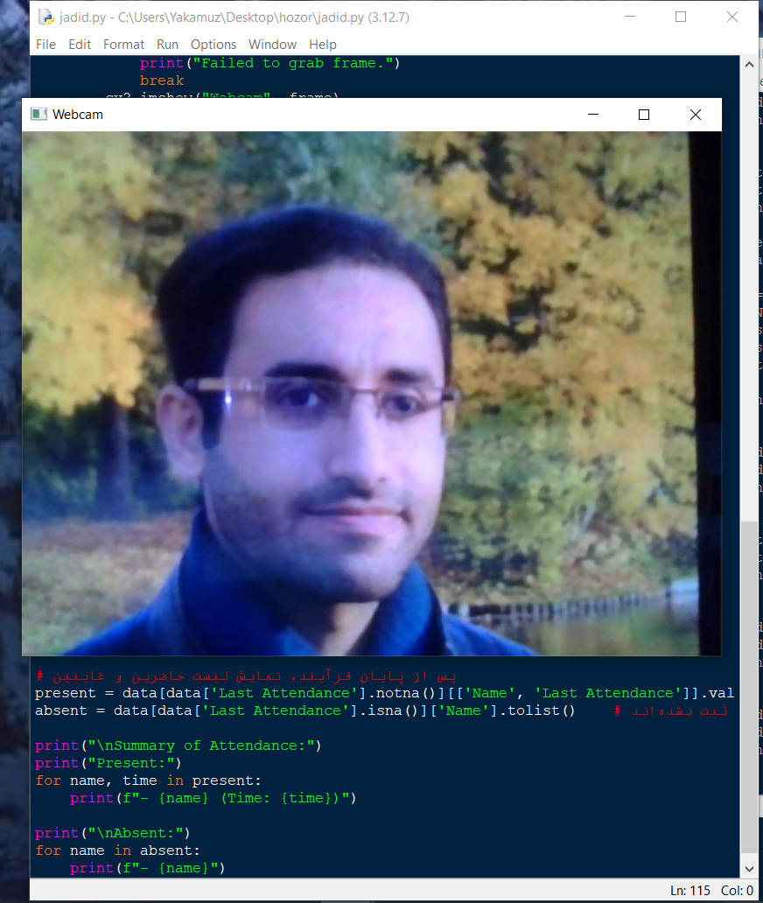
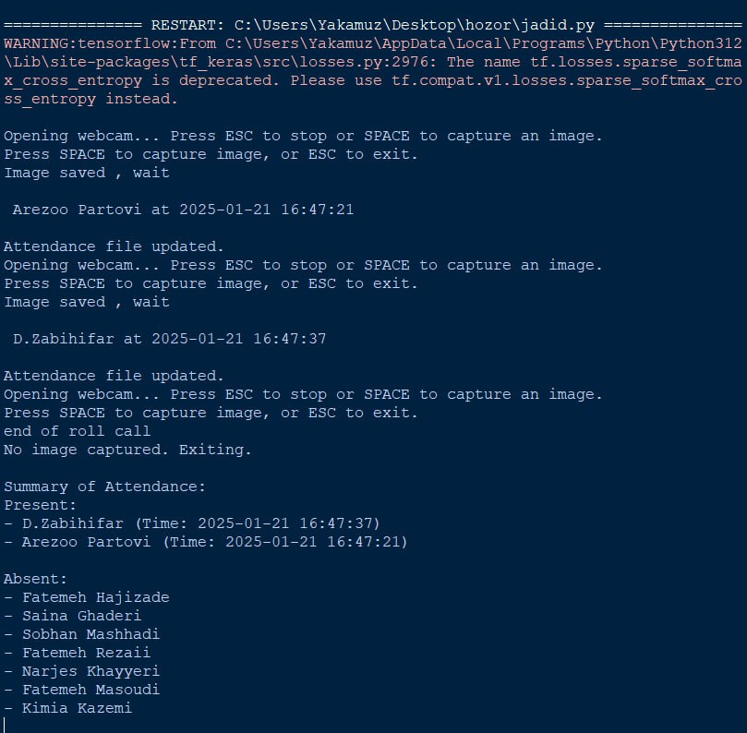
عملکرد و نتیجه خروجی

Slide 20
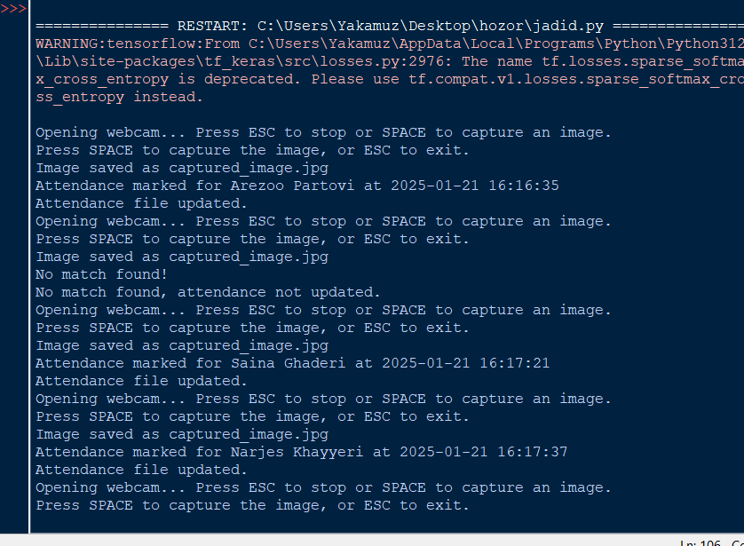
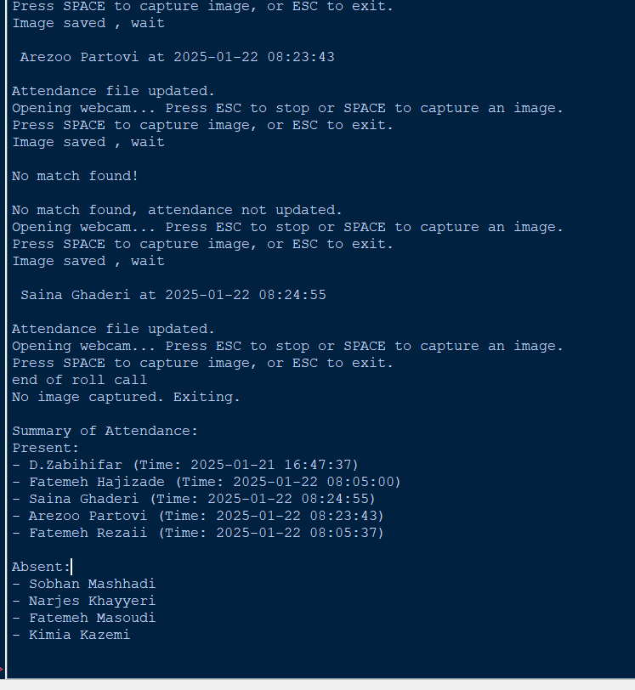

Slide 21
از توجه شما بزرگواران سپاسگزاریم

